Slide 1

ГИА-2024 по русскому языку: особенности содержания и рекомендации от разработчиков КИМ
Дощинский Роман Анатольевич,
кандидат педагогических наук,
начальник отдела
Московского центра качества образования

Slide 2
Вопросы в ходе общественно-профессионального обсуждения
Зачем украли баллы у детей?
Зачем меняете экзамен каждый год?
Зачем ОГЭ уподобляете ЕГЭ?

Slide 3
Зададим сами себе вопросы
Есть ли в экзаменах по русскому языку задания олимпиадного уровня?
Есть ли в экзаменах темы, которые не изучаются в школе?
Какие отметки мы ставим в ходе текущего контроля?
Есть ли учебный процесс за пределами подготовки к экзаменам?

Slide 4
Причины изменений в ГИА по русскому языку
новые или обновленные ФГОС, ФОП, новые или обновленные учебники
новые словари и справочники
статистико-аналитические отчеты

Slide 5
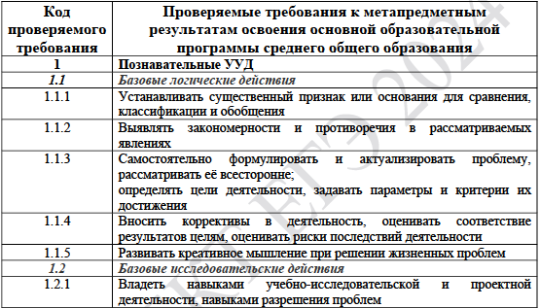
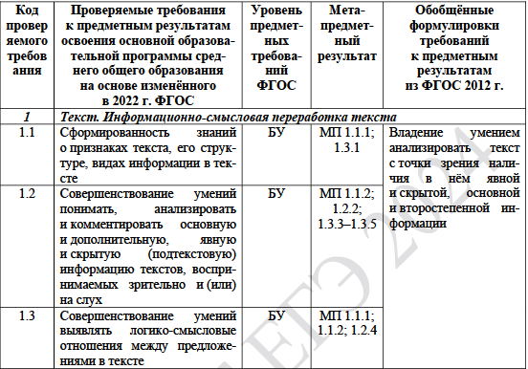
Модель ГИА по русскому языку как отражение требований обновленного ФГОС ООО и СОО

Slide 6
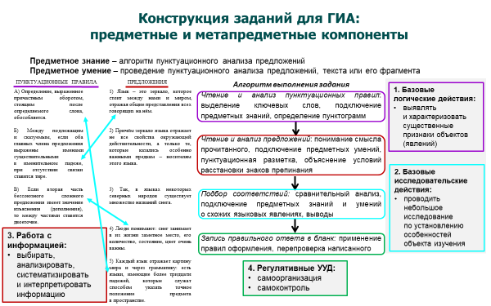
Как данный подход реально работает?

Slide 7
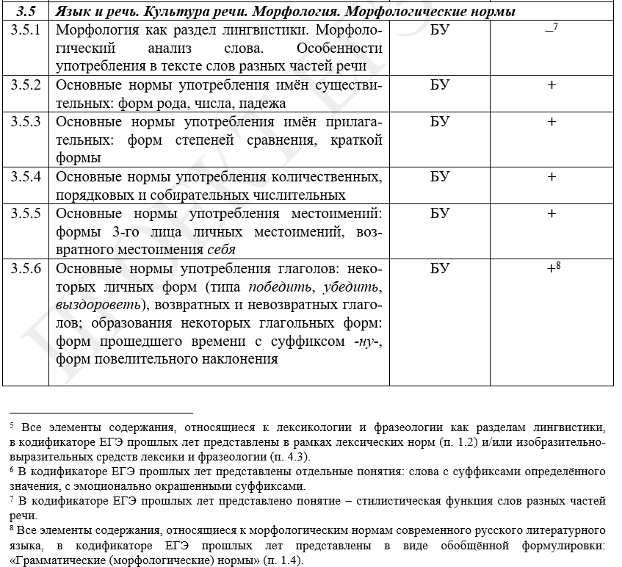
Модель ГИА по русскому языку как отражение требований обновленного ФГОС ООО и СОО

Slide 8
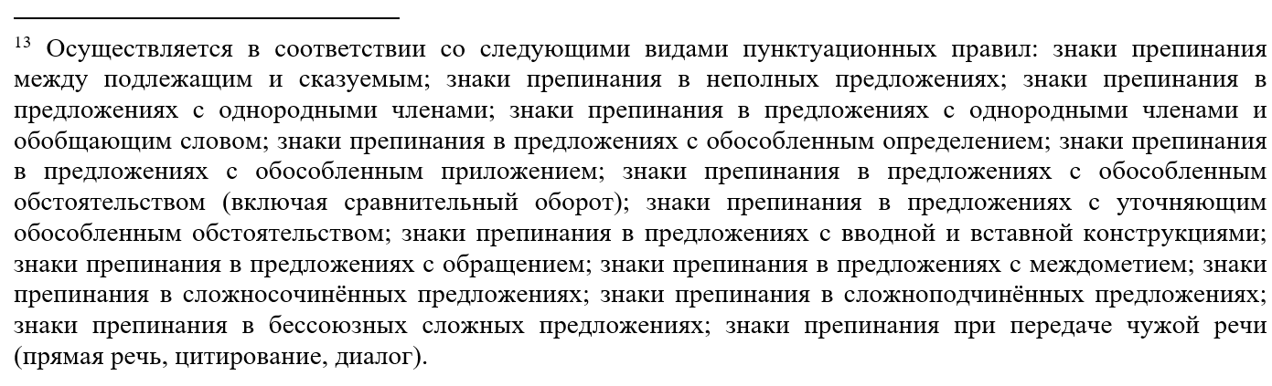
Кодификатор – для педагога и обучающегося. Задание 21
БЫЛО
СТАЛО
Тире между подлежащим и сказуемым
Тире в неполном предложении
Знаки препинания в предложении с однородными членами
Знаки препинания в предложении с однородными членами и обобщающим словом
Знаки препинания в предложении с обособленными определениями
Знаки препинания в предложении с обособленными приложениями
Знаки препинания в предложении с обособленными обстоятельствами
Знаки препинания в предложении с уточняющими членами
Знаки препинания в предложении со сравнительным оборотом
Знаки препинания в предложении с вводными и вставными конструкциями
Знаки препинания в предложении с обращениями
Знаки препинания в предложении с междометиями
Знаки препинания в сложносочинённом предложении
Знаки препинания в сложноподчинённом предложении
Знаки препинания в бессоюзном сложном предложении
Знаки препинания при передаче на письме чужой речи (прямая речь, цитирование, диалог)

Slide 9
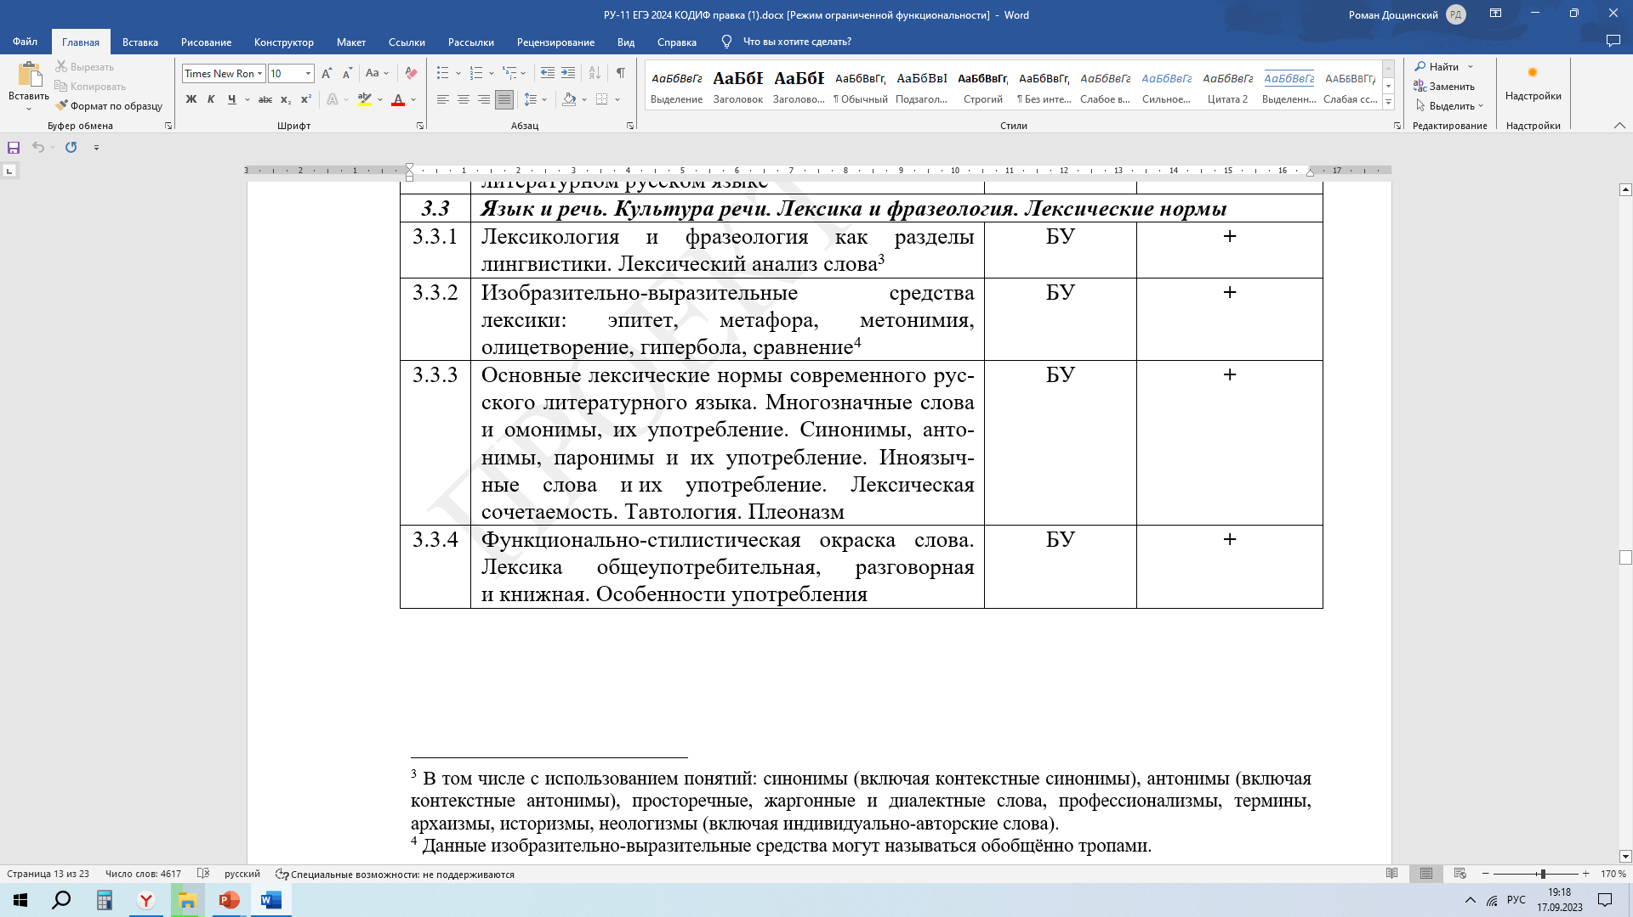
Кодификатор – для педагога и обучающегося. Задание 26
БЫЛО
СТАЛО
(на переходный период)
Изобразительно-выразительные средства русской фонетики: звукопись, аллитерация, ассонанс
Изобразительно-выразительные средства словообразования: слова с суффиксами определённого значения, с эмоционально окрашенными суффиксами, индивидуально-авторские слова
Изобразительно-выразительные средства лексики и фразеологии: метафора, олицетворение, гипербола, литота, ирония, метонимия, сравнение, эпитет; антонимы (в том числе контекстные), синонимы (в том числе контекстные); книжная, разговорная, просторечная лексика, диалектизмы, жаргонизмы, профессионализмы, термины, архаизмы, историзмы, неологизмы, фразеологизмы, эмоционально-оценочная лексика
Изобразительно-выразительные средства морфологии и синтаксиса: стилистическая функция слов разных частей речи; вводные и вставные конструкции, восклицательные и вопросительные предложения, риторическое восклицание, риторический вопрос, односоставное предложение, неполное предложение, ряд однородных членов предложения, обособленные члены предложения, сравнительный оборот, обращение, авторские знаки препинания; диалог, монолог; анафора, вопросно-ответная форма изложения, градация, инверсия, лексический повтор, парцелляция, антитеза (противопоставление), синтаксический параллелизм, цитирование
Распределенное по разным разделам представление терминов
Активное использование системы ссылок

Slide 10
Кодификатор – для педагога и обучающегося. Задание 26
БЫЛО
СТАЛО
Изобразительно-выразительные средства русской фонетики: звукопись, аллитерация, ассонанс
Изобразительно-выразительные средства словообразования: слова с суффиксами определённого значения, с эмоционально окрашенными суффиксами, индивидуально-авторские слова
Изобразительно-выразительные средства лексики и фразеологии: метафора, олицетворение, гипербола, литота, ирония, метонимия, сравнение, эпитет; антонимы (в том числе контекстные), синонимы (в том числе контекстные); книжная, разговорная, просторечная лексика, диалектизмы, жаргонизмы, профессионализмы, термины, архаизмы, историзмы, неологизмы, фразеологизмы, эмоционально-оценочная лексика
Изобразительно-выразительные средства морфологии и синтаксиса: стилистическая функция слов разных частей речи; вводные и вставные конструкции, восклицательные и вопросительные предложения, риторическое восклицание, риторический вопрос, односоставное предложение, неполное предложение, ряд однородных членов предложения, обособленные члены предложения, сравнительный оборот, обращение, авторские знаки препинания; диалог, монолог; анафора, вопросно-ответная форма изложения, градация, инверсия, лексический повтор, парцелляция, антитеза (противопоставление), синтаксический параллелизм, цитирование
Исключены термины звукопись, монолог, ирония, авторские знаки препинания
По итогам общественно-профессионального обсуждения не включены термины оксюморон, синекдоха
Включены «новые» термины эпифора, многосоюзие, бессоюзие, риторическое обращение
Заменён термин стилистическая функция слов разных частей речи на особенности употребления в тексте слов разных частей речи
Перемещён в другой раздел термин индивидуально-авторские слова

Slide 11
Особенности представления ряда терминов в реальных КИМ
Тропы, приёмы…
Антитеза – противопоставление
Метафора – развёрнутая метафора
Фразеологизм – крылатые слова (выражения) – афоризм – пословица – поговорка – устойчивое выражение (сочетание)
Термин – терминологическое сочетание – терминология
Эпитет – постоянный эпитет
Односоставное предложение – определённо-личное предложение – неопределённо-личное предложение – обобщённо-личное предложение – безличное предложение – назывное предложение
Обособленные члены предложения – обособленные определения – обособленные обстоятельства…
Индивидуальное-авторские слова – авторские неологизмы

Slide 12
Ситуация переходного периода
Только вводятся единые программы
Только вводятся единые учебники (единообразные формулировки правил и исключений из них, единообразные орфоэпические, орфографические и иные минимумы)
Только вводятся единые нормативные справочники и словари

Slide 13
Причины изменений в ГИА по русскому языку
новые или обновленные ФГОС, ФОП, новые или обновленные учебники
новые словари и справочники
статистико-аналитические отчеты

Slide 14
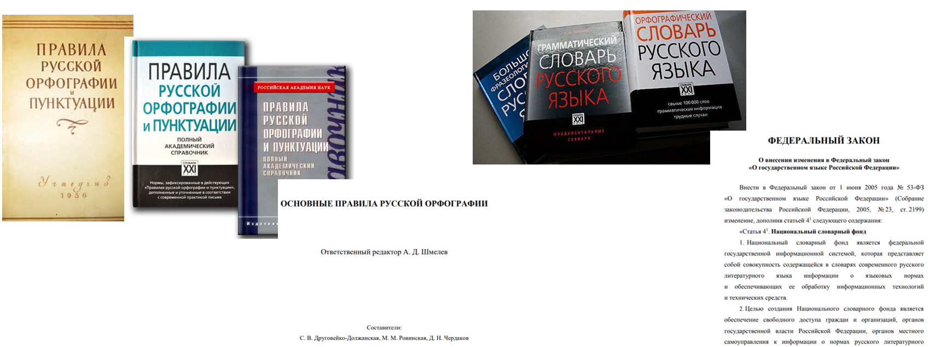
Фундаментальные (лингвистические) основы ЕГЭ по русскому языку

Slide 15
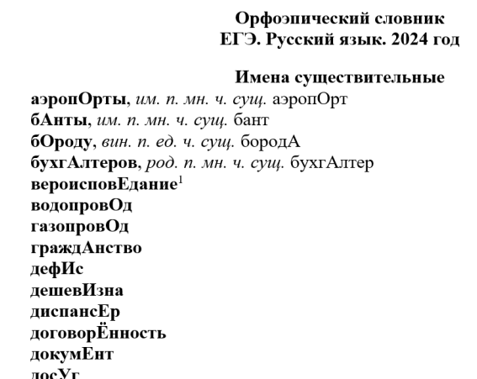
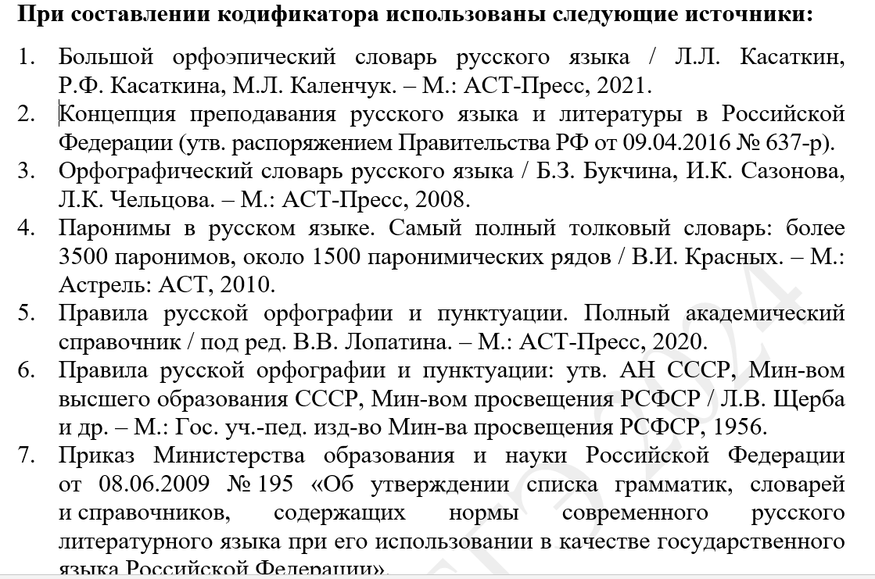
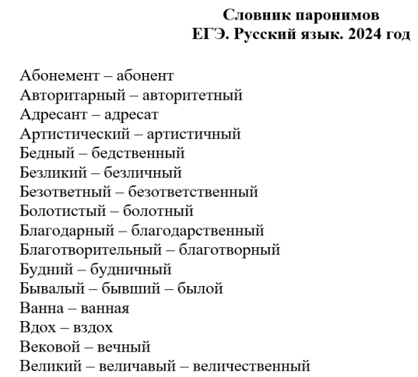
Представление в кодификаторе и сопутствующих документах современного научного аппарата предмета «Русский язык»
БЫЛО – 28 источников; СТАЛО – 27 (2 замены)

Slide 16
Разработка новых спецификаций по русскому языку
Правописание гласных и согласных в корне
Правописание суффиксов (для задания 11 суффиксов всех частей речи, кроме причастий, деепричастий; для задания 12 – суффиксов причастий и деепричастий)
Правописание окончаний имён существительных, имён прилагательных и глаголов
Задание 9.
Ц..рк, ц..ган, ц..корий
Ж..лтый, ш..пот, ож..г (руки)
Параш..т, б..ллетень, (открутить) ш..руп

Slide 17
Причины изменений в ГИА по русскому языку
новые или обновленные ФГОС, ФОП, новые или обновленные учебники
новые словари и справочники
статистико-аналитические отчеты

Slide 18
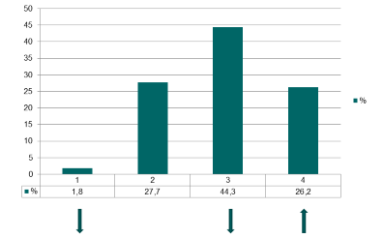
Распределение участников ГИА с разным уровнем подготовки по группам баллов

Slide 19
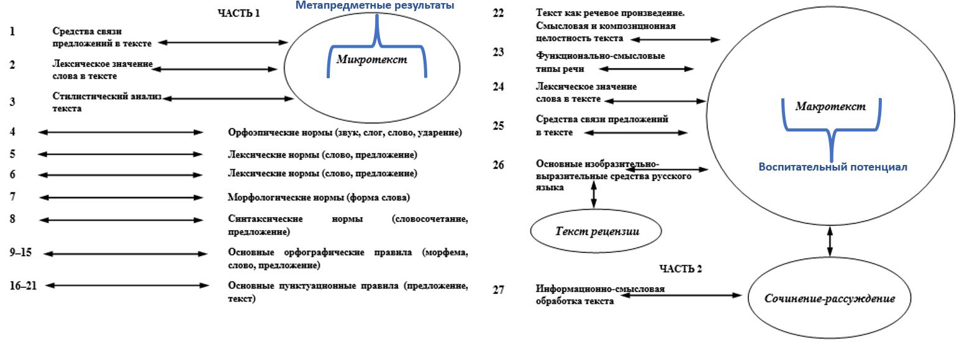
В демоверсии ЕГЭ по русскому языку сохранены ключевые позиции

Slide 20
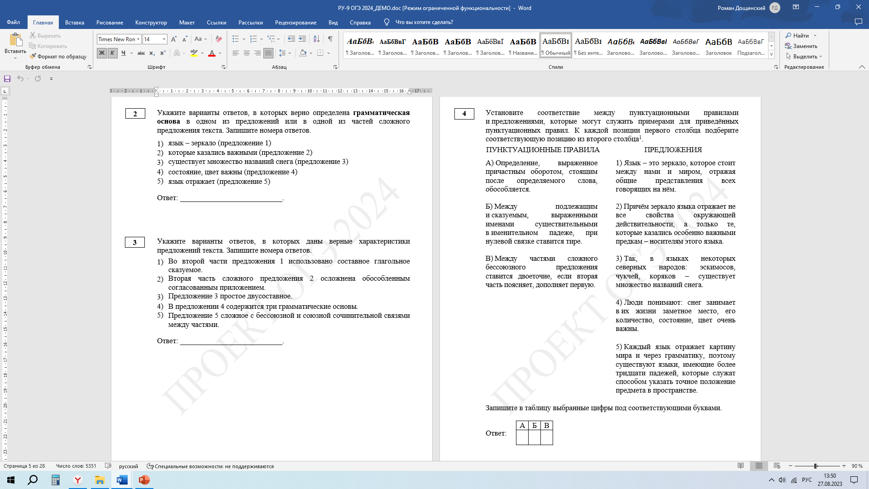
В демоверсию ОГЭ по русскому языку включены 4 новых задания с кратким ответом
Решение проблемы: время, отведенное на экзамен, не в полной мере соответствовало объему экзаменационной работы
Виды дистракторов:
«перебор» слов
«недобор» слов
наличие слов из разных частей сложного предложения

Slide 21
Что необходимо уметь девятикласснику для успешного выполнения задания 2?
различать основные единицы языка ‒ словосочетание и предложение, то есть осознавать различие подчинительного словосочетания и грамматической основы (существует множество названий снега);
знать способы выражения подлежащего (которые казались важными);
знать типы сказуемого (простое глагольное, составное глагольное, составное именное), способы его выражения (язык – (это) зеркало);
опознавать однородные подлежащие и сказуемые (количество, состояние, цвет важны);
различать простые и сложные предложения (Каждый язык отражает картину мира и через грамматику, поэтому существуют языки, имеющие более тридцати падежей, которые служат способом указать точное положение предмета в пространстве – сложное предложение);
различать синтаксические конструкции, грамматической основой которых является один главный член ‒ подлежащее или сказуемое (односоставное предложение) и два главных члена (двусоставное предложение) (можно увидеть – односоставная безличная ГО);
опознавать подлежащее и сказуемое как слово или нечленимое сочетание слов (пять школ; большинство из нас; бил баклуши)

Slide 22
Что необходимо знать девятикласснику для успешного выполнения задания 3?
типы сказуемого;
виды предложений по цели высказывания и интонации (эмоциональной окраске), по количеству грамматических основ, по структуре грамматической основы, по наличию второстепенных членов, по полноте членов предложения;
виды второстепенных членов предложения;
группы односоставных предложений;
предложения с однородными членами;
предложения с обособленными членами (определениями, приложениями, обстоятельствами, дополнениями);
предложения с уточняющими членами;
предложения с обращениями, вводными словами и конструкциями, с междометиями;
способы передачи чужой речи;
типы сложного предложения;
виды придаточных в сложноподчиненных предложениях;
типы сложноподчиненных предложений с несколькими придаточными;
синтаксические конструкции с различными видами связи между частями сложного предложения.

Slide 23
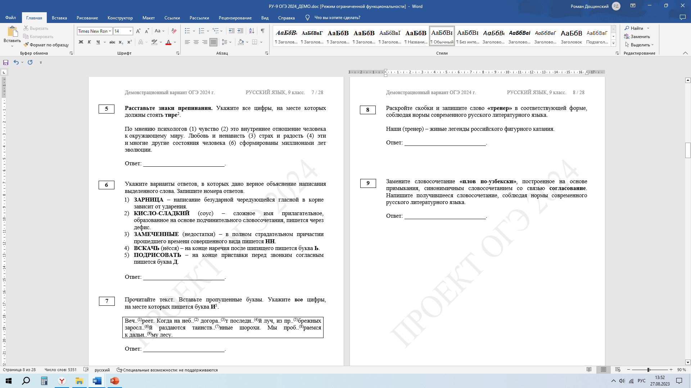
В демоверсию ОГЭ по русскому языку включены 4 новых задания с кратким ответом

Slide 24
Список пунктуационных правил
ЗАПЯТАЯ
Между однородными членами при отсутствии союза ставится запятая.
Между однородными членами перед противительным союзом ставится запятая.
Между однородными членами, соединенными повторяющимся союзом ставится запятая.
Между однородными членами перед второй частью двойного союза ставится запятая.
Определение, которое относится к личному местоимению, обособляется.
Приложение, которое относится к личному местоимению, обособляется.
Определение, выраженное причастным оборотом, стоящим после определяемого слова, обособляется.
Обстоятельство, выраженное деепричастным оборотом, обособляется.
Обстоятельство, выраженное одиночным деепричастием, обособляется.
Обстоятельство с предлогом несмотря на (невзирая на), которое имеет уступительное значение, обособляется.

Slide 25
Список пунктуационных правил
ЗАПЯТАЯ
Согласованное приложение, стоящее после определяемого слова, обособляется.
Согласованные нераспространённые однородные определения, стоящие после определяемого слова, обособляются.
Уточняющее обстоятельство обособляется.
Обращение выделяется запятой (отделяется запятой).
Вводное слово выделяется запятой (отделяется запятой).
Вводная конструкция выделяется запятой (отделяется запятой).
Между частями сложносочинённого предложения ставится запятая.
Между частями сложноподчинённого предложения ставится запятая.
Придаточная часть сложноподчинённого предложения выделяется запятыми.
Между частями сложного бессоюзного предложения ставится запятая.
Между частями сложного предложения, соединёнными союзной сочинительной связью, ставится запятая и т. д.

Slide 26
Список пунктуационных правил
ТИРЕ
Между подлежащим и сказуемым, выраженными именами существительными в именительном падеже, при нулевой связке ставится тире.
Если обобщающее слово стоит после однородных членов, то перед обобщающим словом ставится тире.
Согласованное приложение, стоящее после определяемого слова, выделяется тире.
После прямой речи перед словами автора ставится тире.
В неполном предложении на месте пропуска члена предложения ставится тире.
Если вторая часть бессоюзного сложного предложения указывает на результат, вывод, то между частями предложения ставится тире.
Если в первой части бессоюзного сложного предложения указывается на время совершения действия, то между частями предложения ставится тире.
Если в первой части бессоюзного сложного предложения указывается на условие, при котором совершается действие, то между частями предложения ставится тире.
Если первая и вторая части сложного бессоюзного предложения противопоставлены по смыслу, то между частями предложения ставится тире.

Slide 27
Список пунктуационных правил
ДВОЕТОЧИЕ
Если обобщающее слово стоит перед однородными членами, то после обобщающего слова ставится двоеточие.
После слов автора перед прямой речью ставится двоеточие.
Если вторая часть бессоюзного сложного предложения поясняет первую, то между частями предложения ставится двоеточие.
Если вторая часть бессоюзного сложного предложения дополняет первую, то между частями предложения ставится двоеточие.
Если вторая часть бессоюзного сложного предложения обозначает причину, то между частями предложения ставится двоеточие.

Slide 28
В демоверсию ОГЭ по русскому языку включены 4 новых задания с кратким ответом

Slide 29
Задание 6 нацелено на проверку умения проводить орфографический анализ
Экзаменуемые должны:
1
распознавать изученные орфограммы
2
разделять слова на морфемы
3
определять способы словообразования
4
различать части речи и проч.

Slide 30
Ошибки в формулировке правила
  НИКТО – в приставке отрицательного местоимения под ударением пишется буква И.
  ЗАВИСЯЩИЙ (от погоды) – в причастиях, образованных от глаголов I спряжения, пишется суффикс -ЯЩ-.
  (грело) ПО-ЛЕТНЕМУ – наречие пишется через дефис, потому что оно образовано от основы имени прилагательного при помощи приставки ПО-. …
Что необходимо? Знать орфографические правила!

Slide 31
Ошибки в применении правила
Дана неверная характеристика звука речи: ДОЧЬ – буква Ь пишется для обозначения мягкости согласного.
Неверно указана структура слова: НОЖИЧЕК – в окончании существительного после шипящих в безударной позиции пишется буква Е.
Неверно определено значение: ПРЕКРАСНЫЙ – написание приставки определяется её значением, близким к значению приставки ПЕРЕ-.
Что необходимо?
Уметь применять орфографические правила!

Slide 32
Ошибки и в формулировке правила, и в его применении
ПОСТЕЛЕШЬ – в окончании глагола II спряжения в форме 2-го лица единственного числа пишется буква Е.
В ПРОДОЛЖЕНИЕ (суток) – в форме Р. п. ед. ч. имени существительного 2-го склонения пишется окончание -Е.
Могут ли быть ошибки в написании слов?
Нет, только в объяснении написания!

Slide 33
В демоверсию ОГЭ по русскому языку включены 4 новых задания с кратким ответом

Slide 34
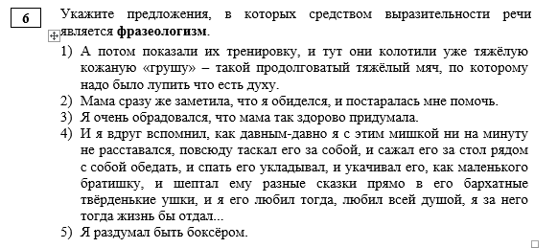
! Задание 11 ОГЭ по русскому языку
Тренируемся!
чудесный парк; плюшевая игрушка; в конце концов; облако как пёрышко; роща шептала; смотреть, как рисуют дети; щёки горят
Необходимо знать
средства выразительности (метафора, олицетворение, эпитет, сравнение, фразеологизм).
Метафора – это скрытое образное сравнение, уподобление одного предмета, явления другому.
Сравнение – это сопоставление двух предметов или явлений с целью изобразить один из них при помощи другого.
Эпитет – это образное, художественное определение.
Олицетворение – это изображение неодушевленного или абстрактного предмета как одушевлённого.
Фразеологизм – устойчивое выражение (часто образное).

Slide 35
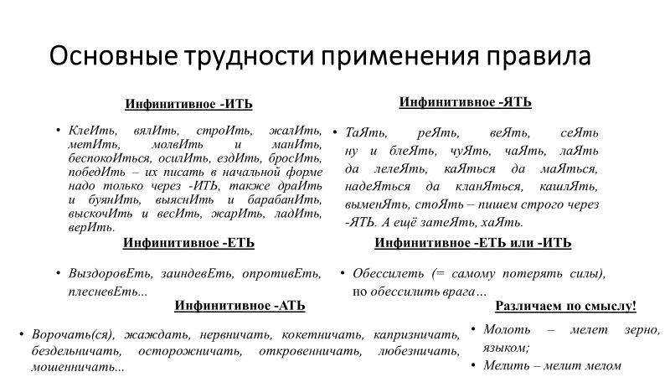
! Задание 12 ЕГЭ по русскому языку

Slide 36
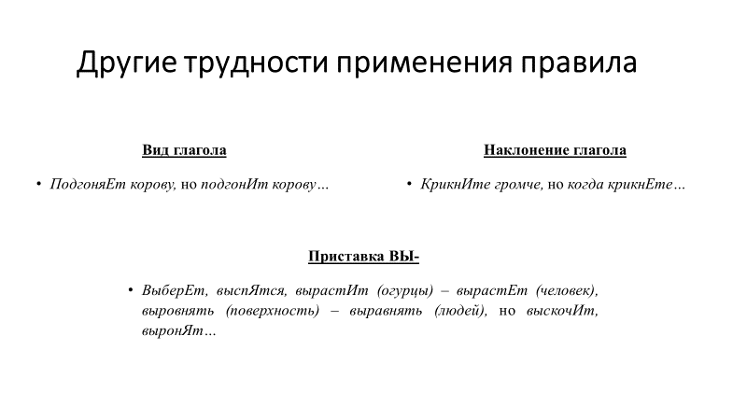
! Задание 12 ЕГЭ по русскому языку

Slide 37
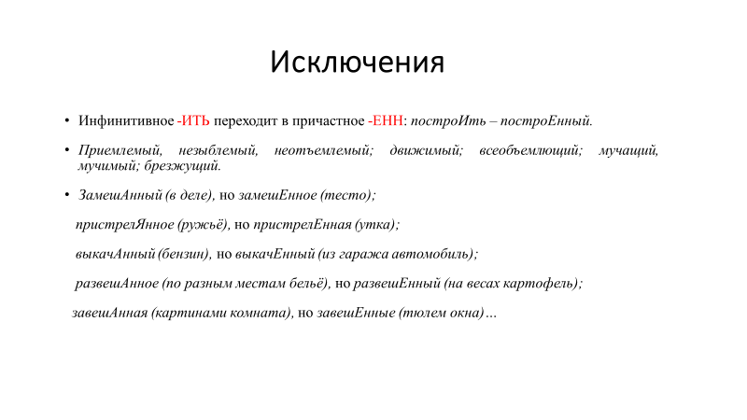
! Задание 12 ЕГЭ по русскому языку

Slide 38
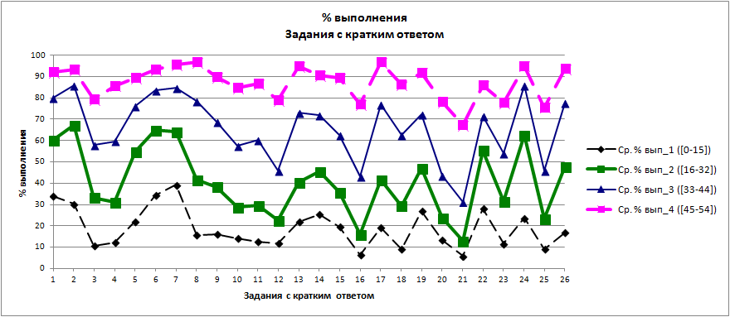
Исходные данные для заданий с кратким ответом

Slide 39
Видоизмененные критерии оценивания задания 8
2023 г. | 2024 г.
3 балла = 0 ошибок 2 балла = 1 или 2 ошибки 1 балл = 3 или 4 ошибки 0 баллов = 5 ошибок | 2 балла = 0 ошибок 1 балл = 1 или 2 ошибки 0 баллов = 3, 4, 5 ошибок
5 баллов
↓
3 балла
↓
2 балла

Slide 40
Видоизмененные критерии оценивания задания 26
2023 г. | 2024 г.
3 балла = 0 ошибок 2 балла = 1 ошибка 1 балл = 2 или 3 ошибки 0 баллов = 4 ошибки | 3 балла = 0 ошибок 2 балла = 1 ошибка 1 балл = 2 ошибки 0 баллов = 3 или 4 ошибки

Slide 41
Появление множественного выбора ответов в задании 13
2023 г. | 2024 г.
Определите предложение, в котором НЕ с выделенным словом пишется СЛИТНО. Раскройте скобки и выпишите это слово. Сегодня, когда опреснение морской воды стало экономически затратным и (НЕ)ПОЗВОЛЯЕТ обеспечить питьевой водой все районы Земли, в качестве выхода предлагается проект получения воды при растапливании айсбергов. (НЕ)ОСОЗНАВАЯ до конца сути важнейших правил коммуникации, многие люди знакомы с ними на словах, забывая о том, что их необходимо использовать каждый день в общении с другими людьми. Далеко (НЕ)ПРОСТО самостоятельно освоить технологию обработки металла и получить профессию кузнеца. Я не любитель романтических комедий и легких мелодрам, поэтому фильм я так и (НЕ)ДОСМОТРЕЛ до конца. Стоит выйти на крыльцо, как осень окружит тебя и начнет настойчиво дышать в лицо холодноватою свежестью своих загадочных черных пространств, горьким запахом первого тонкого льда, сковавшего к ночи (НЕ)ПОДВИЖНЫЕ воды. Ответ: ___________________________. | Укажите все предложения, в которых НЕ с выделенным словом пишется РАЗДЕЛЬНО. Запишите номера этих предложений. 1) Сегодня, когда опреснение морской воды стало затратным и (НЕ)ПОЗВОЛЯЕТ обеспечить всех питьевой водой, в качестве выхода предлагается проект получения воды при растапливании айсбергов. 2) (НЕ)ОСОЗНАВАЯ сути правил коммуникации, люди знакомы с ними на словах, забывая о том, что их необходимо использовать каждый день. 3) Самостоятельно осваивать технологию обработки металла и получать профессию кузнеца – очень (НЕ)ПРОСТОЕ занятие. 4) Я не любитель романтических комедий и легких мелодрам, поэтому фильм я так и (НЕ)ДОСМОТРЕЛ до конца. 5) Стоит выйти на крыльцо, как осень начнет дышать в лицо горьким запахом первого тонкого льда, сковавшего (НЕ)ПОДВИЖНЫЕ воды. Ответ: ________________________. ИЛИ Укажите все предложения, в которых НЕ с выделенным словом пишется СЛИТНО. Запишите номера этих предложений.

Slide 42
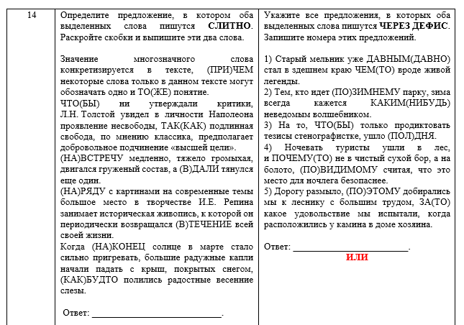
Появление множественного выбора ответов в задании 14

Slide 43
! Задание 16 ЕГЭ по русскому языку
Расшитая бисером
яркая рубашка украшала витрину магазина.
Яркая,
расшитая бисером рубашка украшала витрину магазина.
В комнате было душно, и мне захотелось выйти на свежий воздух.
- нет общего второстепенного члена;
- обе части безличные, но разнонаправленные в смысловом отношении

Slide 44
! Задание 18 ЕГЭ по русскому языку
– Женя, – говорит Марина, вертясь вокруг высокого юноши, – покажи (1) пожалуйста (2) скорей свои камешки. Такая обида – сейчас машина придет!
– Такая обида! – смеясь, передразнивает студент. – В Москве увидишь. Я к вам (3) может быть (4) скоро в гости приеду… А ну, силы набралась за лето? – И он хватает Марину за руку.
– Ай! – кричит Марина. – Женька опять силу показывает (5) Софья Дмитриевна!
(По Э. Эмден)

Slide 45
! Задание 19 ЕГЭ по русскому языку
Только вдруг почему-то всем представилось, как приходил Бозин домой, как садился за стол, ел суп или пил чай и на него, закутавшись в мягкий пух облака, своими чистыми и добрыми глазами смотрел ангел, словно сыночек, дождавшийся своего отца.

Slide 46
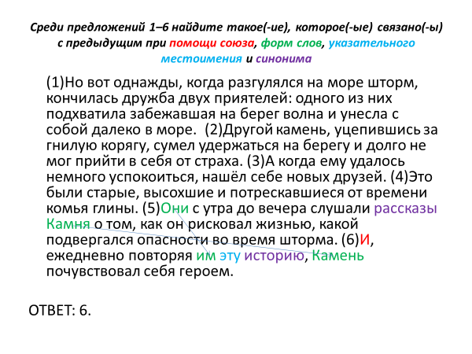
! Задание 25 ЕГЭ по русскому языку

Slide 47
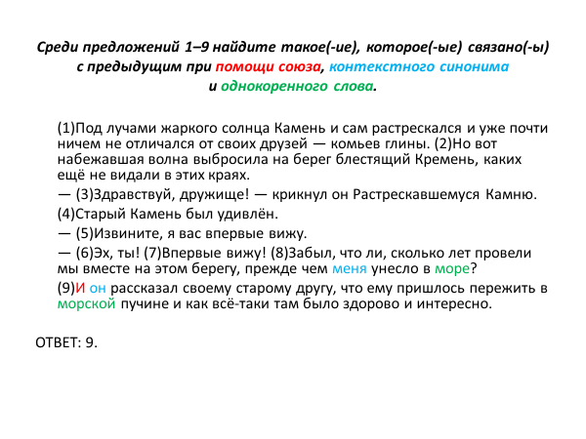
! Задание 25 ЕГЭ по русскому языку

Slide 48
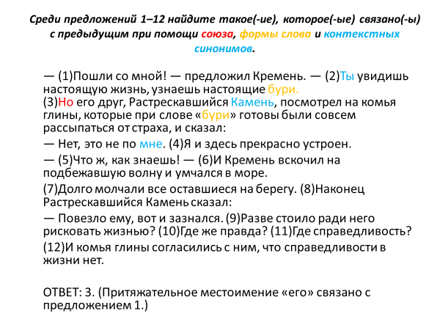
! Задание 25 ЕГЭ по русскому языку

Slide 49
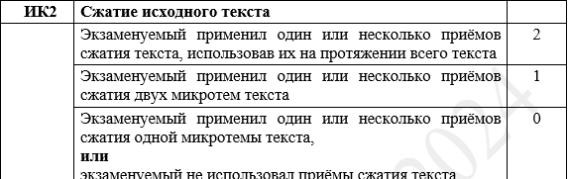
ОГЭ по русскому языку: уточнение критериальной базы оценивания

Slide 50
Обновление Открытого банка
ОГЭ по русскому языку (сайт ФИПИ)
сохранение текстов для изложений с 2023 года (исключен ряд текстов небольшого объема, прибавлено 10 новых текстов объёмом примерно 200 слов)
сохранение всех заданий с кратким ответом, включая задания по макротексту (с учетом правок)
появление заданий по новым 4 линиям в январе 2024 года

Slide 51
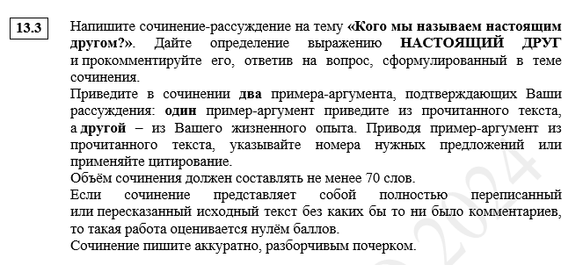
ОГЭ по русскому языку: уточнение формулировки задания 13.3

Slide 52
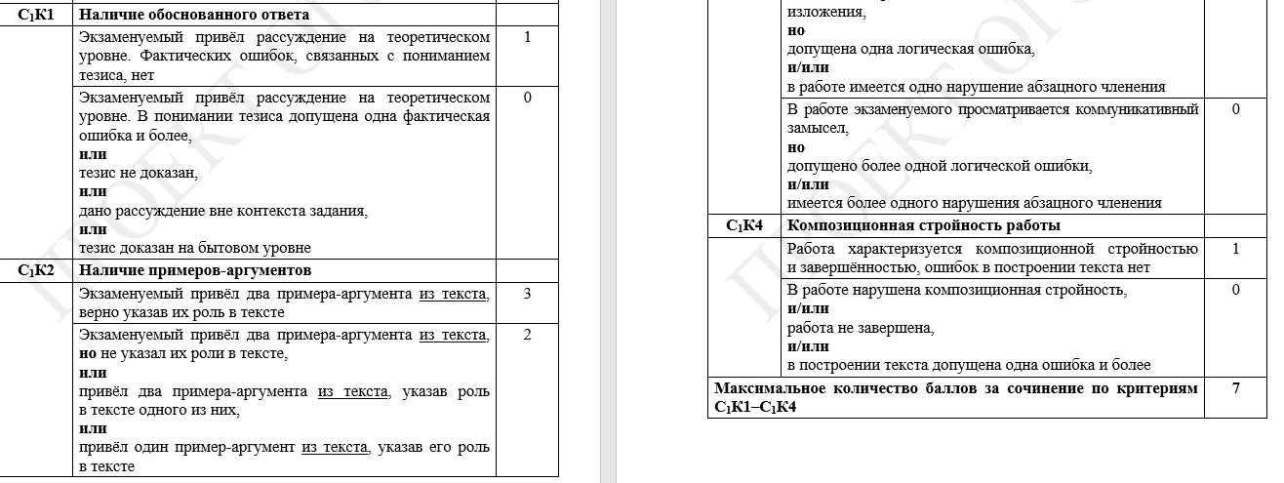
ОГЭ по русскому языку: уточнение критериальной базы оценивания

Slide 53
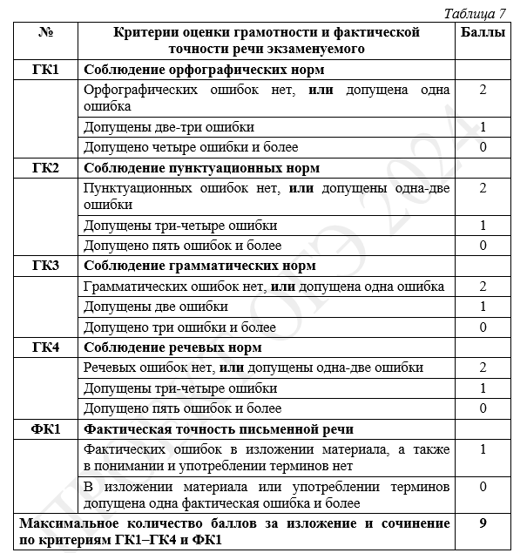
ОГЭ по русскому языку: уточнение критериальной базы оценивания

Slide 54
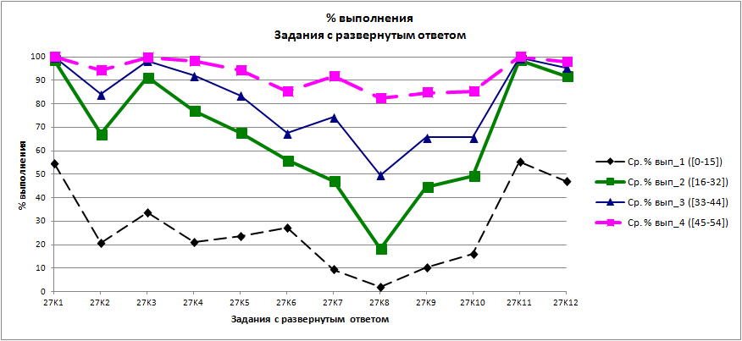
Исходные данные для задания с развернутым ответом

Slide 55
Обновленная формулировка задания 27
2023 г. | 2024 г.
Напишите сочинение по прочитанному тексту. Сформулируйте одну из проблем, поставленных автором текста. Прокомментируйте сформулированную проблему. Включите в комментарий два примера-иллюстрации из прочитанного текста, которые важны для понимания проблемы исходного текста (избегайте чрезмерного цитирования). Дайте пояснение к каждому примеру-иллюстрации. Проанализируйте смысловую связь между примерами-иллюстрациями. Сформулируйте позицию автора (рассказчика). Сформулируйте и обоснуйте свое отношение к позиции автора (рассказчика) по проблеме исходного текста. Объем сочинения – не менее 150 слов. Работа, написанная без опоры на прочитанный текст (не по данному тексту), не оценивается. Если сочинение представляет собой пересказанный или полностью переписанный исходный текст без каких бы то ни было комментариев, то такая работа оценивается 0 баллов. Сочинение пишите аккуратно, разборчивым почерком. | Напишите сочинение по прочитанному тексту. Сформулируйте одну из проблем, поставленных автором текста. Прокомментируйте сформулированную проблему. Включите в комментарий пояснения к двум примерам-иллюстрациям из прочитанного текста, которые важны для понимания проблемы исходного текста (избегайте чрезмерного цитирования). Проанализируйте указанную смысловую связь между примерами-иллюстрациями. Сформулируйте позицию автора (рассказчика). Сформулируйте и обоснуйте свое отношение к позиции автора (рассказчика) по проблеме исходного текста. Включите в обоснование пример-аргумент, опирающийся на жизненный, читательский или историко-культурный опыт. Объем сочинения – не менее 150 слов. Работа, написанная без опоры на прочитанный текст (не по данному тексту), не оценивается. Если сочинение представляет собой полностью переписанный или пересказанный исходный текст без каких бы то ни было комментариев, то такая работа оценивается 0 баллов. Сочинение пишите аккуратно и разборчиво.

Slide 56
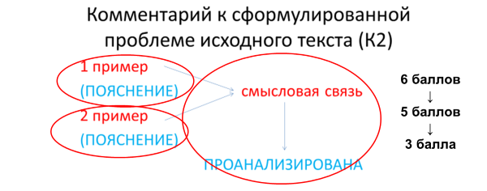
Обновленные критерии оценивания задания 27

Slide 57
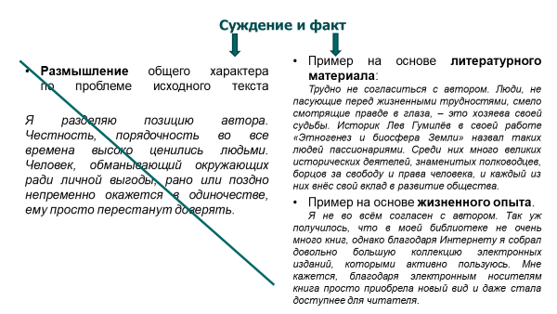
Обновленные критерии оценивания задания 27

Slide 58
Различаем виды примеров-аргументов по источникам
Из жизненного опыта экзаменуемого | Из читательского опыта экзаменуемого* | Из историко-культурного опыта
Факт из собственной жизни экзаменуемого и его осознание | Произведение фольклора (кроме малых жанров), миф, Священная книга и их интерпретация | Конкретное историческое событие или историческая параллель и извлечённые из них уроки
Факт из частной жизни окружающих и его осознание | Произведение художественной литературы и его интерпретация | Мнение известного деятеля и анализ этого мнения
Результат личного эмпирического наблюдения и вывод по нему | Произведение научной или научно-популярной литературы и его интерпретация | Радио- или телепередача и её разбор
Традиционный опыт своего или чужого народа и обобщение этого опыта | Произведение публицистики или литературной критики, документальной или мемуарно-дневниковой литературы и его интерпретация | Произведение искусства (живописи, музыки, скульптуры, архитектуры, театра, кино и др.) и его интерпретация
Точка зрения близкого или авторитетного человека и её рассмотрение |  | Научные факты (теории, гипотезы, аксиомы, законы, определения, статистика, данные исследований, экспериментов и экспертиз) и их осмысление
 |  | Положения юридических законов, официальных документов, постановлений и иных нормативных актов, обязательных для исполнения, и их осмысление
* Из методических рекомендаций по итоговому сочинению

Slide 59
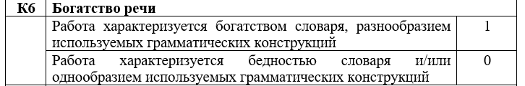
Уточнение критериальной базы оценивания по критерию К6
2 балла
↓
1 балл

Slide 60
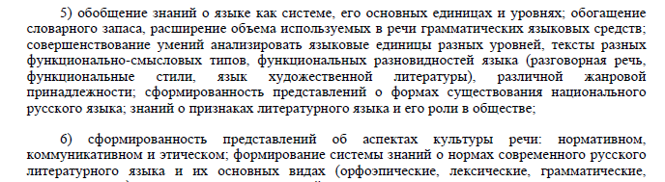
Отражение понятия в обновленном ФГОС СОО

Slide 61
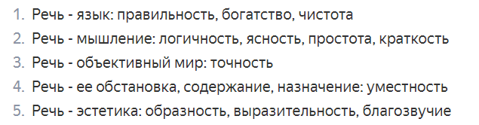
Предыстория
Коммуникативные качества речи (по Б.Н. Головину, 1976 г.)

Slide 62
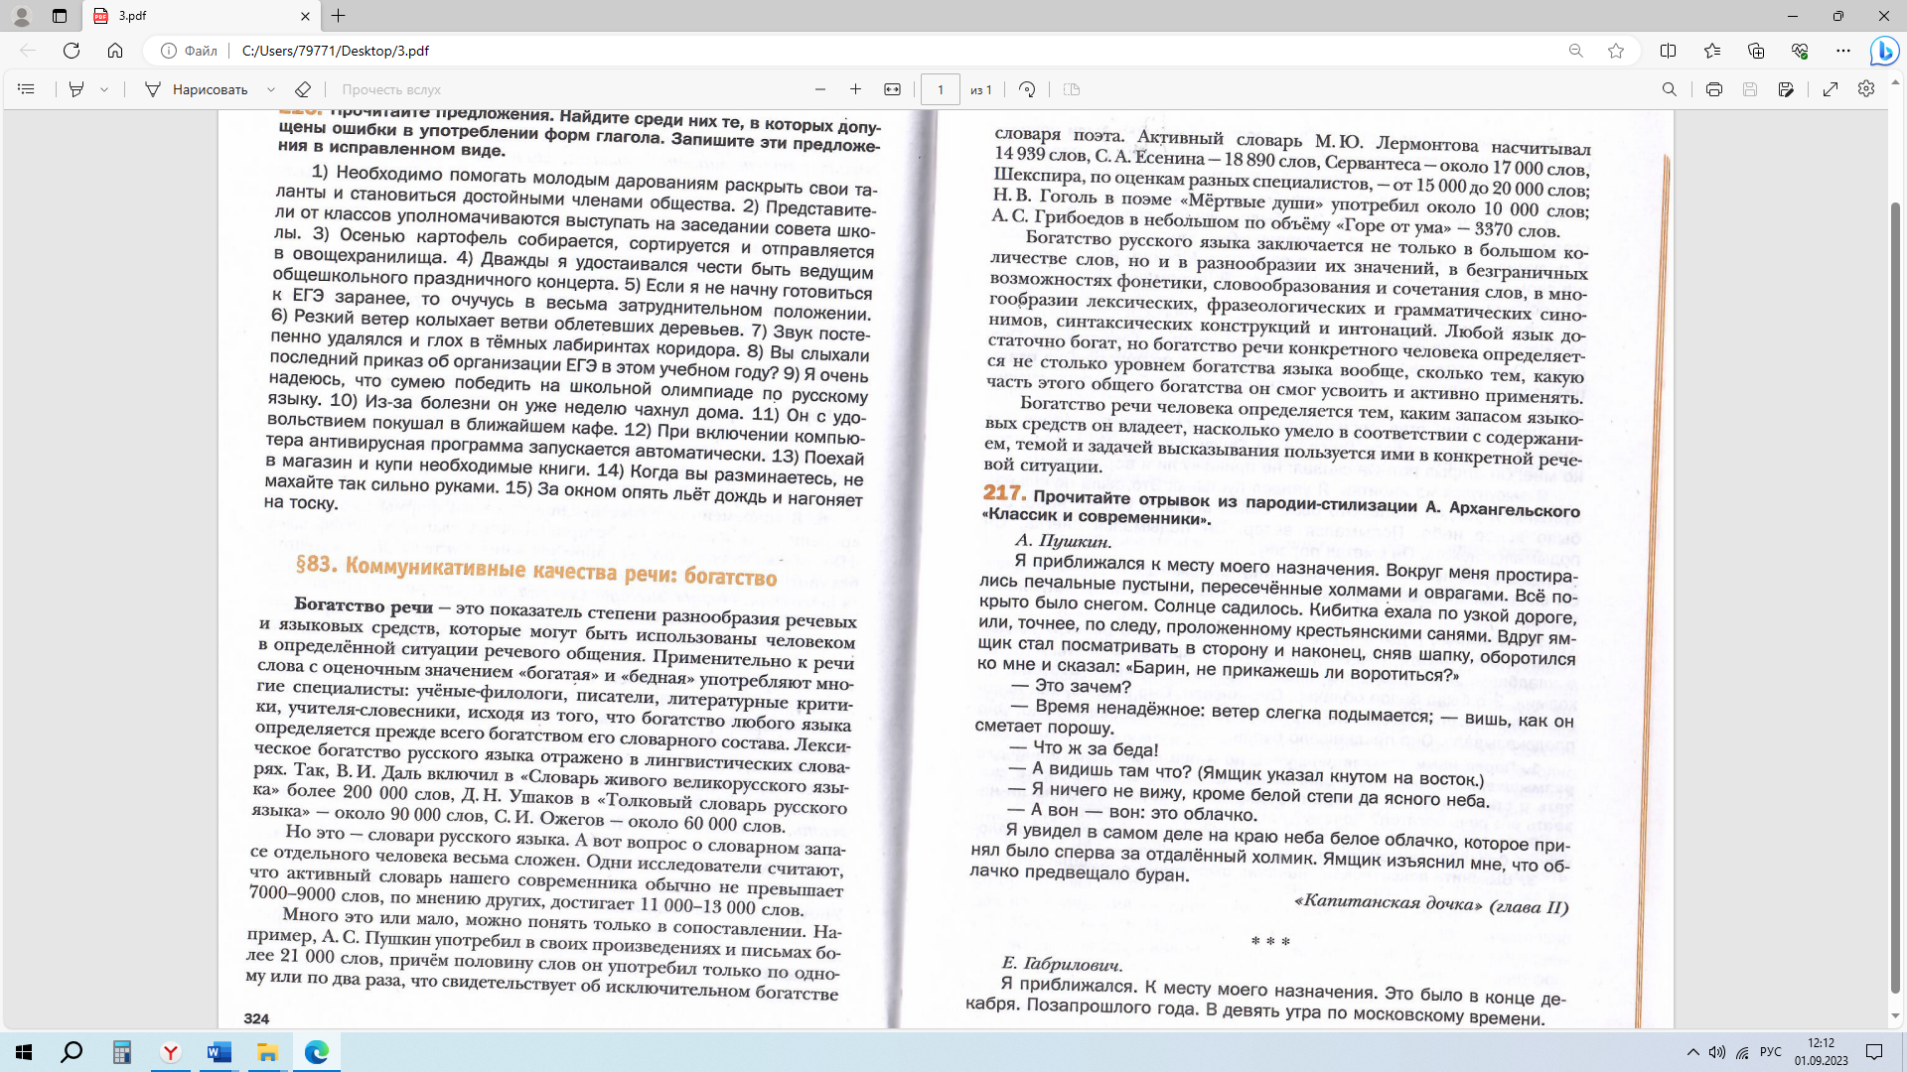
Информация, представленная в учебниках, входящих в Федеральный перечень учебников
Гусарова И.В. Русский язык. 11 класс: учебник: базовый и углублённый уровни). – 8-е изд., стер. – М.: Просвещение, 2022.

Slide 63
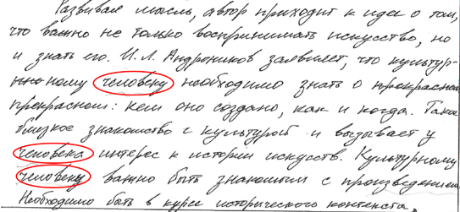
Правила одного абзаца и троекратного повтора

Slide 64

РУССКИЙ ЯЗЫК

Slide 65
Пособия издательства «ЭКЗАМЕН»
соответствуют демоверсии, действующей в текущем учебном году;
подготовлены разработчиками контрольных измерительных материалов ОГЭ и ЕГЭ;
учитывают все содержательные и организационные особенности ЕГЭ и ОГЭ;
ориентированы на учащихся, учителей и методистов.

Slide 66
Серии пособий для подготовки к ЕГЭ и ОГЭ:
«ЕГЭ и ОГЭ. Типовые варианты экзаменационных заданий»
«ЕГЭ и ОГЭ. Типовые тестовые задания»
«ОГЭ. Итоговое собеседование»
«#ЕГЭНАОТЛИЧНО и #ОГЭНАОТЛИЧНО»
«#СДАМЕГЭ и #СДАМОГЭ»
«ЕГЭ и ОГЭ. Экзаменационный тренажёр»
«ЕГЭ и ОГЭ. Тренажёр»
«ОГЭ. Тематический тренажёр»
«ЕГЭ и ОГЭ. Супертренинг»
«ЕГЭ. Задачник»
«ЕГЭ и ОГЭ. Практикум»
«ЕГЭ. Банк заданий»
«ЕГЭ и ОГЭ. Репетитор»

Slide 67
Типовые варианты экзаменационных заданий
Пособия всех серий «ТИПОВЫЕ варианты экзаменационных заданий 2023» составлены из РАЗНЫХ, НЕПОВТОРЯЮЩИХСЯ ВАРИАНТОВ
Пособия подготовлены разработчиками ЕГЭ;
Содержат от 14 до 50 вариантов экзаменационной работы, которые полностью соответствуют текущей демоверсии;
Содержат дополнительные задания;
Даны ответы ко всем заданиям;
Дан подробный разбор с комментариями к одному варианту.

Slide 68


Одобрено ФИПИ

Slide 69



Типовые варианты экзаменационных заданий

Slide 70

ТИПОВЫЕ ТЕСТОВЫЕ ЗАДАНИЯ
Издание гарантирует выработку устойчивых навыков безошибочных действий на экзамене и тренировку выполнения самых разных видов заданий
Приведены реальные типовые варианты экзаменационных работ 2024 года
Авторы пособия – ведущие специалисты, принимающие непосредственное участие в разработке заданий ЕГЭ

Slide 71

Типовые варианты экзаменационных заданий для 9 класса
Пособия подготовлены разработчиками ОГЭ.
Пособия содержат от 14 до 50 вариантов экзаменационной работы, которые полностью соответствуют текущей демоверсии;
Назначение пособий – отработка практических навыков учащихся при подготовке к ОГЭ по русскому языку и литературе;
Даны ответы ко всем вариантам.

Slide 72


Одобрено ФИПИ

Slide 73




Типовые варианты экзаменационных заданий ОГЭ

Slide 74


ИТОГОВОЕ СОБЕСЕДОВАНИЕ
Пособие предназначено
для эффективной пошаговой подготовки к итоговому собеседованию по русскому языку для выпускников основной школы и содержит тренировочные задания, а также советы и рекомендации, позволяющие избежать типичных ошибок в устном ответе.

Slide 75

#ЕГЭНАОТЛИЧНО
Книга содержит теоретический материал, подробный разбор и алгоритм выполнения каждого задания, включая методические рекомендации по написанию сочинения, а также тематические задания и типовые тестовые задания, созданные разработчиками контрольных измерительных материалов.

Slide 76

#ОГЭНАОТЛИЧНО
Пособие содержит теоретический и практический материал, а также методические рекомендации, необходимые для подготовки к сдаче Основного государственного экзамена по русскому языку:
– написанию сжатого изложения (часть 1);
– выполнению лингвистического анализа текста (часть 2);
– написанию сочинения по прочитанному тексту (часть 3).
Работая с пособием, учащиеся узнают особенности выполнения каждого задания, вспомнят необходимый теоретический материал, потренируются на заданиях в формате ОГЭ.

Slide 77

#СДАМЕГЭ
Пособие содержит:
• подробный анализ заданий и рекомендации по их выполнению;
• теоретический материал;
• задания в формате ЕГЭ;
• 25 вариантов типовых тестовых заданий, созданных разработчиками КИМ ЕГЭ.
Работая с пособием, учащиеся узнают особенности выполнения каждого задания, вспомнят необходимый теоретический материал, потренируются на заданиях в формате ЕГЭ.

Slide 78

#СДАМОГЭ
Пособие состоит из четырёх частей.
1-я часть отведена подготовке к написанию сжатого изложения.
2-я часть посвящена лингвистическому анализу текста.
3-я часть поможет вам подготовиться к написанию сочинения по прочитанному тексту.
4-я часть состоит из типовых тестовых заданий ОГЭ. Выполняя эти задания, вы сможете оценить уровень своей подготовки к предстоящему испытанию.

Slide 79

ЭКЗАМЕНАЦИОННЫЙ ТРЕНАЖЁР
Пособие содержит задания разного уровня сложности на каждую тему Кодификатора;
позволяет быстро выявить
и устранить пробелы
в знаниях;
ориентировано на один учебный год, но при необходимости поможет подготовиться за несколько дней до экзамена.

Slide 80


ЭКЗАМЕНАЦИОННЫЙ ТРЕНАЖЁР

Slide 81


ТРЕНАЖЁР

Slide 82

Пособие предназначено для эффективной пошаговой подготовки к итоговому собеседованию по русскому языку для выпускников основной школы и содержит тренировочные задания, а также советы и рекомендации, позволяющие избежать типичных ошибок в устном ответе.
Работая с пособием, учащиеся научатся:
грамотно, правильно и выразительно читать
и пересказывать тексты;
выстраивать монологи и диалоги на заданные темы в соответствии с определённым типом речи;
излагать материал на основе личного жизненного опыта;
представлять и аргументированно отстаивать свою точку зрения в диалоге.

Slide 83

ТЕМАТИЧЕСКИЙ ТРЕНАЖЕР
Пособие состоит из трёх частей:
первая посвящена такому трудному заданию, как написание сжатого изложения;
во второй части дан теоретический материал и комплекс заданий.
Третья часть отведена комплексному повторению и представляет собой систему универсальных заданий, направленных на повторение основных тем курса русского языка.

Slide 84

Сборник экзаменационных заданий
Пособие предназначено для тех, кто хочет получить максимальный балл на ОГЭ.
Содержит набор типовых экзаменационных заданий, позволяющих закрепить полученные знания и подготовиться к сдаче экзамена
по русскому языку.
Все задания в книге составлены с учетом последних изменений и требований к ОГЭ
по русскому языку.
Тексты для работы в пособии помогают реализовать все цели обучения в их комплексе: коммуникативную, образовательную, развивающую, воспитательную.
Пособие будет полезным как для работы
в классе, так и для самостоятельного контроля знаний.

Slide 85

СУПЕРТРЕНИНГ
Тематические блоки заданий.
Утвержденная структура экзаменационной работы.
Контрольные тестовые задания.
Ответы ко всем заданиям.

Slide 86

СУПЕРТРЕНИНГ
Задания по технике речи, грамматические упражнения, схемы, алгоритмы, образцы текстов помогут экзаменуемым научиться читать предложенные тексты с правильной интонацией, пересказывать их, добавляя указанные цитаты в свой пересказ, создавать устное высказывание в соответствии с определённым типом речи, грамотно выстраивать монологи в зависимости от цели высказывания, вступать в диалог с собеседником, соблюдая нормы и правила общения, представлять и аргументированно отстаивать свою точку зрения в диалоге.

Slide 87

Задачник
Содержит разноуровневые варианты экзаменационных заданий с подробным методическим комментарием их выполнения.
В сборнике вы найдете возможные алгоритмы действий, увидите простые пути решения заданий, обратите внимание на экзаменационные "ловушки".
Задания пособия позволят приобрести навыки выполнения тестов любой сложности и эффективно подготовиться к ЕГЭ.

Slide 88

ЕГЭ в схемах
и таблицах
Пособие содержит вспомогательные материалы в виде таблиц и опорных конспектов:
по орфографии;
по морфологии;
по синтаксису и пунктуации;
по словообразованию;
по языковым нормам;
по нормам употребления частей речи и построения конструкций.

Slide 89

ВСЕ ЗАДАНИЯ
Сборник содержит 1000 заданий Единого государственного экзамена
по русскому языку.
Типы заданий соответствуют типам заданий, предлагаемых в контрольных измерительных материалах.
Работая с пособием, учащиеся смогут выработать навыки выполнения заданий 1–26, закрепить изученный материал, проверить свои знания.

Slide 90

РЕПЕТИТОР
Книга содержит необходимый теоретический материал, тематические экзаменационные задания по всем проверяемым элементам содержания, а также типовые варианты экзаменационных заданий, созданные по аналогии с заданиями ЕГЭ.
Разделы пособия соответствуют плану экзаменационной работы ЕГЭ, а типы заданий — типам заданий, предлагаемых в контрольных измерительных материалах. Это даст возможность отработать как все темы в целом, так и только те, которые покажутся сложными. Тематические экзаменационные задания помогут закрепить изученный материал и устранить пробелы, а также приблизят ситуацию к экзаменационной. Типовые варианты экзаменационных заданий созданы разработчиками заданий ЕГЭ.
Ко всем заданиям даны ответы.

Slide 91

РЕПЕТИТОР
Предлагаемое пособие содержит материалы, необходимые для подготовки к Основному государственному экзамену по русскому языку:
– методические рекомендации по написанию сжатого изложения и сочинения по прочитанному тексту;
– теоретический материал по синтаксису и пунктуации, орфографии, лексике
и подробный разбор заданий;
– тренировочные тестовые задания;
– рекомендации по организации работы на экзамене, распределению времени на выполнение каждого раздела работы, заполнению бланков.

Slide 92

СБОРНИК ЗАДАНИЙ
Пособие направлено на комплексную подготовку к Основному государственному экзамену и состоит
из двух частей.
Первая часть включает методические рекомендации и практикум по написанию сжатого изложения.
Во второй части содержатся типовые варианты экзаменационных заданий ОГЭ от разработчиков, позволяющие определить уровень подготовки учащегося к экзамену.

Slide 93



Россия, 107045, г. Москва, Луков переулок, д. 8
Тел./факс: +7 (495) 641-00-30
экзамен.рф
Отдел реализации: sale@examen.biz
Общий e-mail издательства: info@examen.biz

